Slide 1
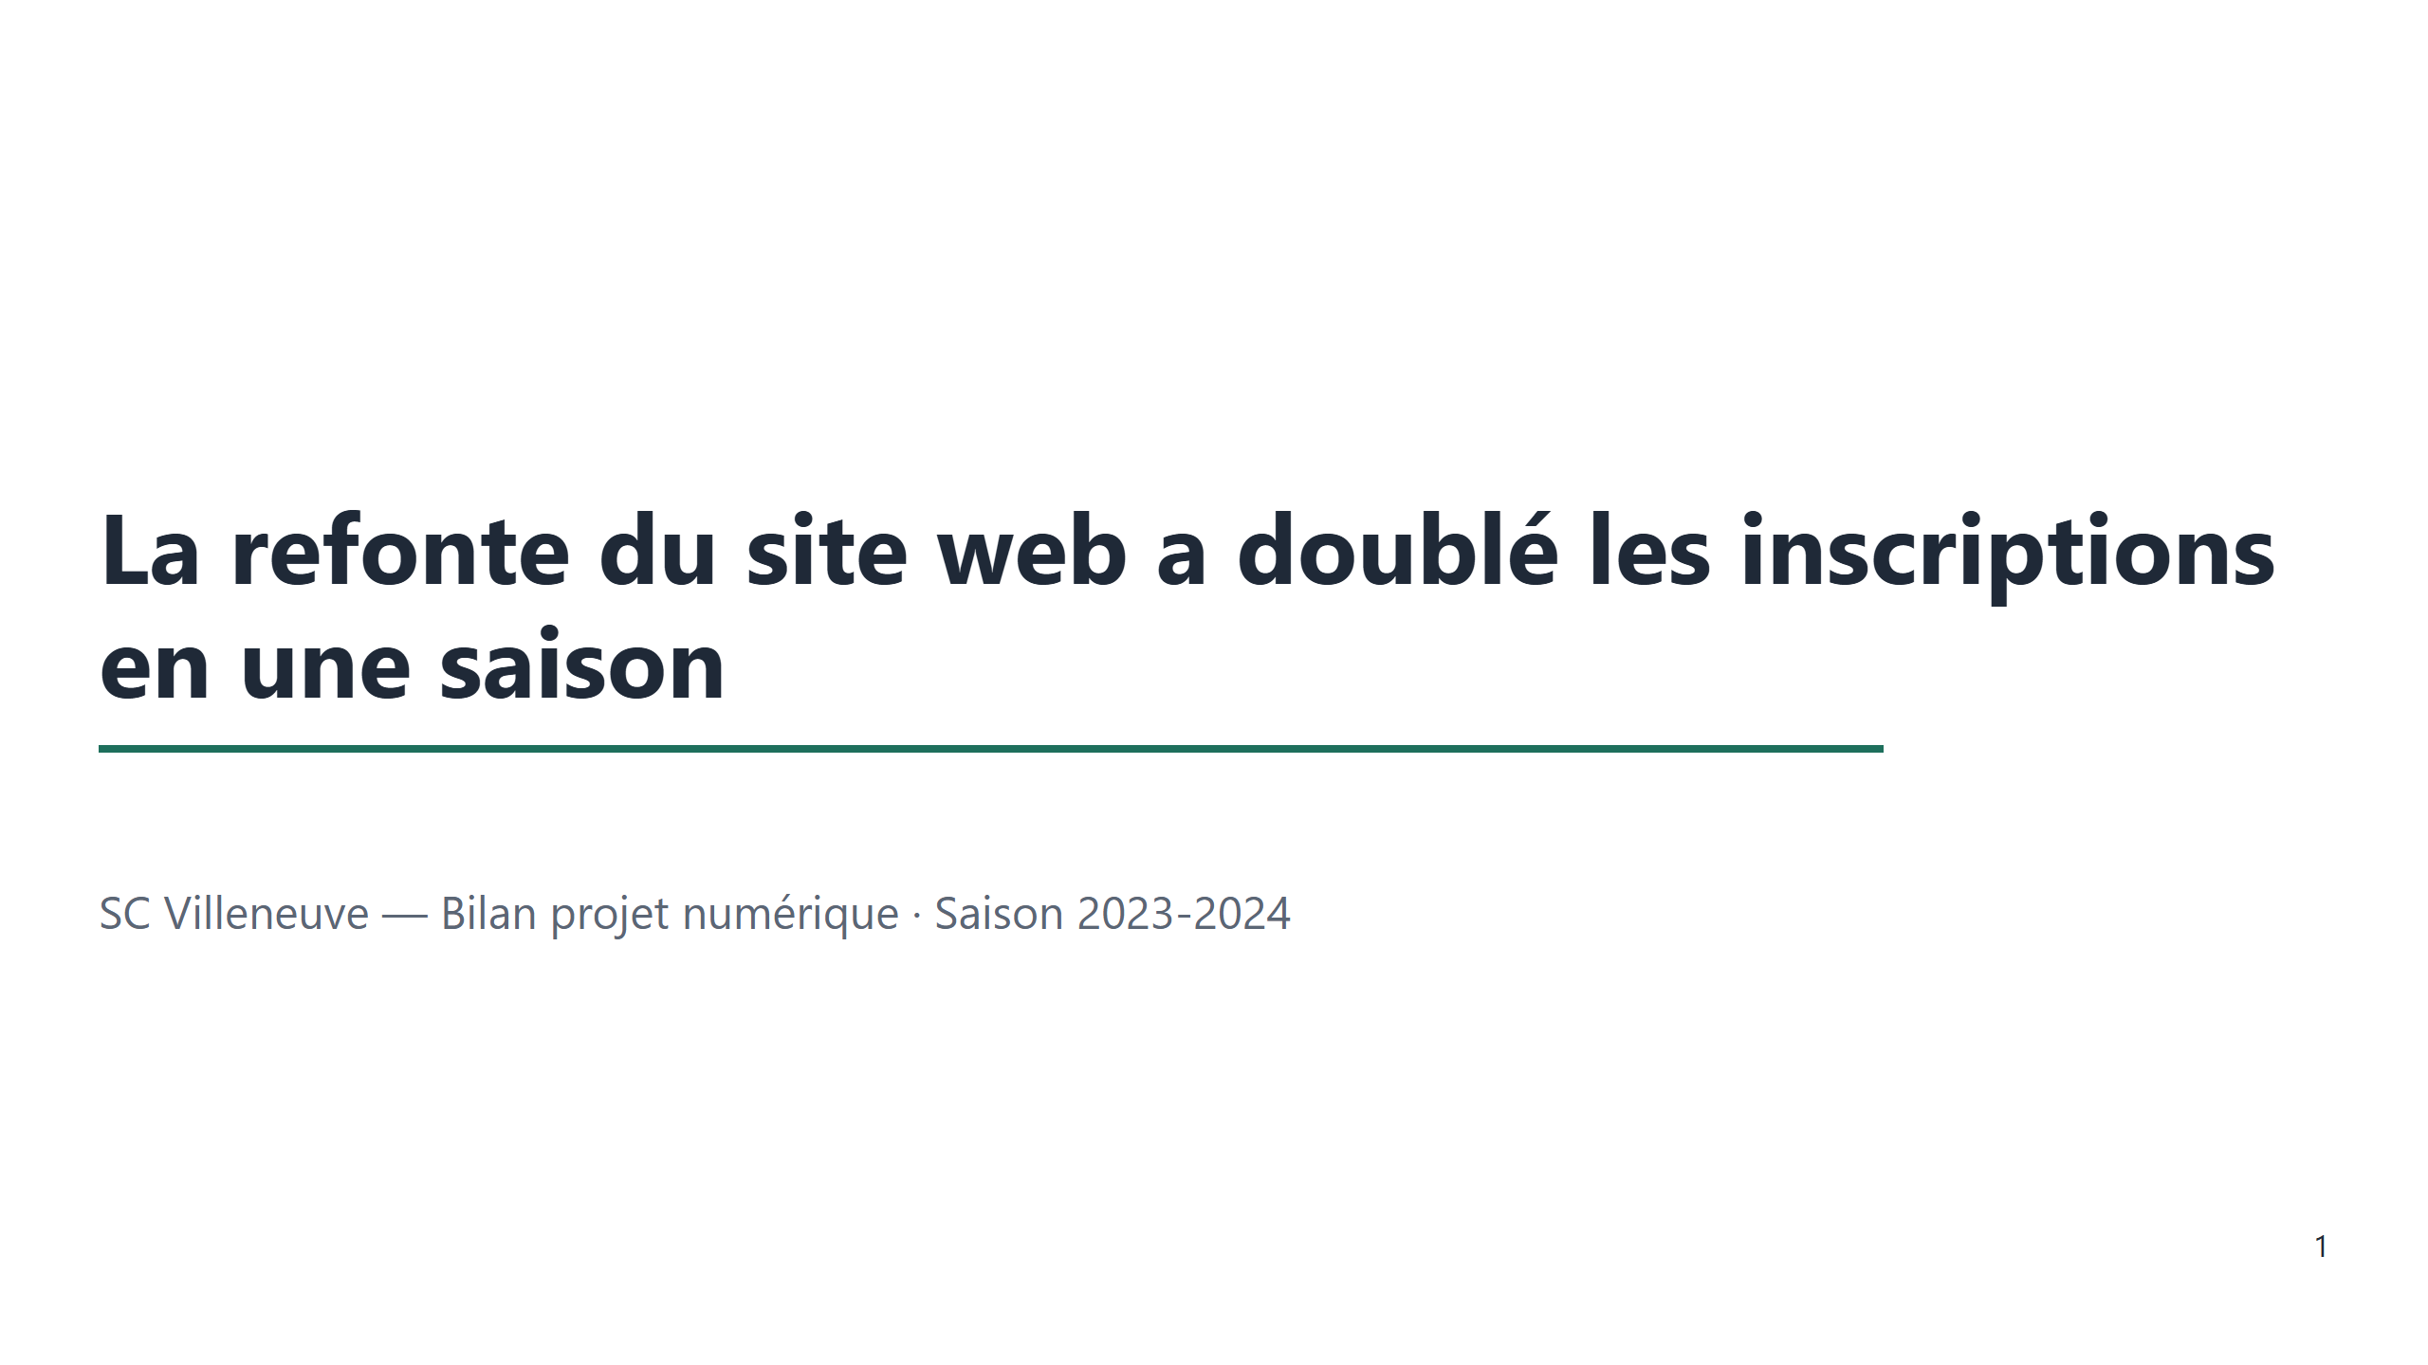
Notes:
NOTES ORATEUR — slide 1 (cover) Présentation du bilan de la refonte du site web du SC Villeneuve (club de foot amateur, ~190 membres). Objectif : montrer au bureau comment l'investissement numérique s'est traduit en adhésions concrètes. Transition : "Rappelons d'abord pourquoi l'ancien site posait problème."

Slide 2
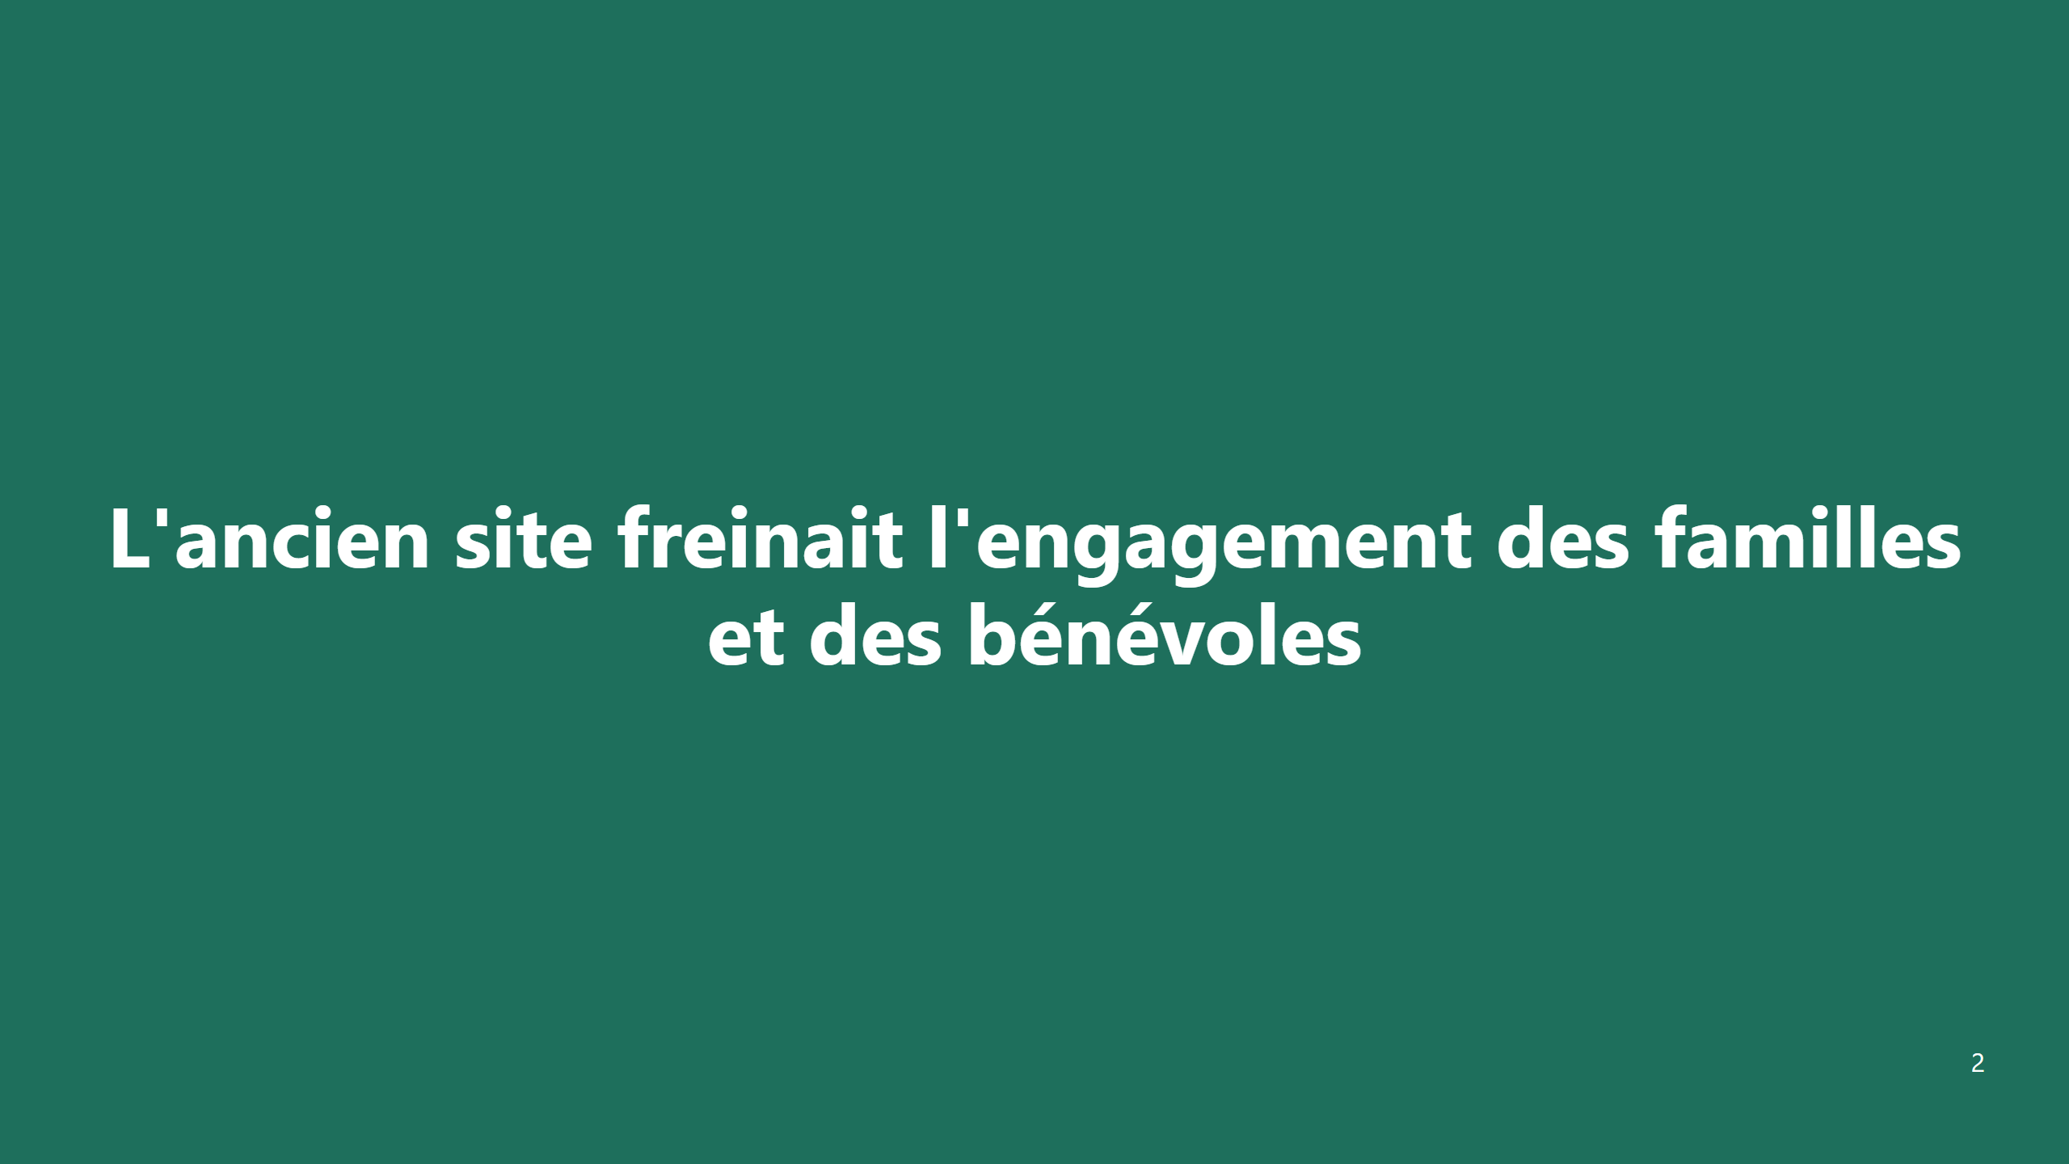
Notes:
NOTES ORATEUR — slide 2 (section intercalaire) Section d'introduction : on pose le problème avant de montrer la solution. Question rhétorique à l'oral : "Combien de familles ont abandonné le formulaire d'adhésion en ligne ?" Réponse : 68 % selon Google Analytics (données août 2022). Transition : "Ce blocage avait un coût direct."

Slide 3
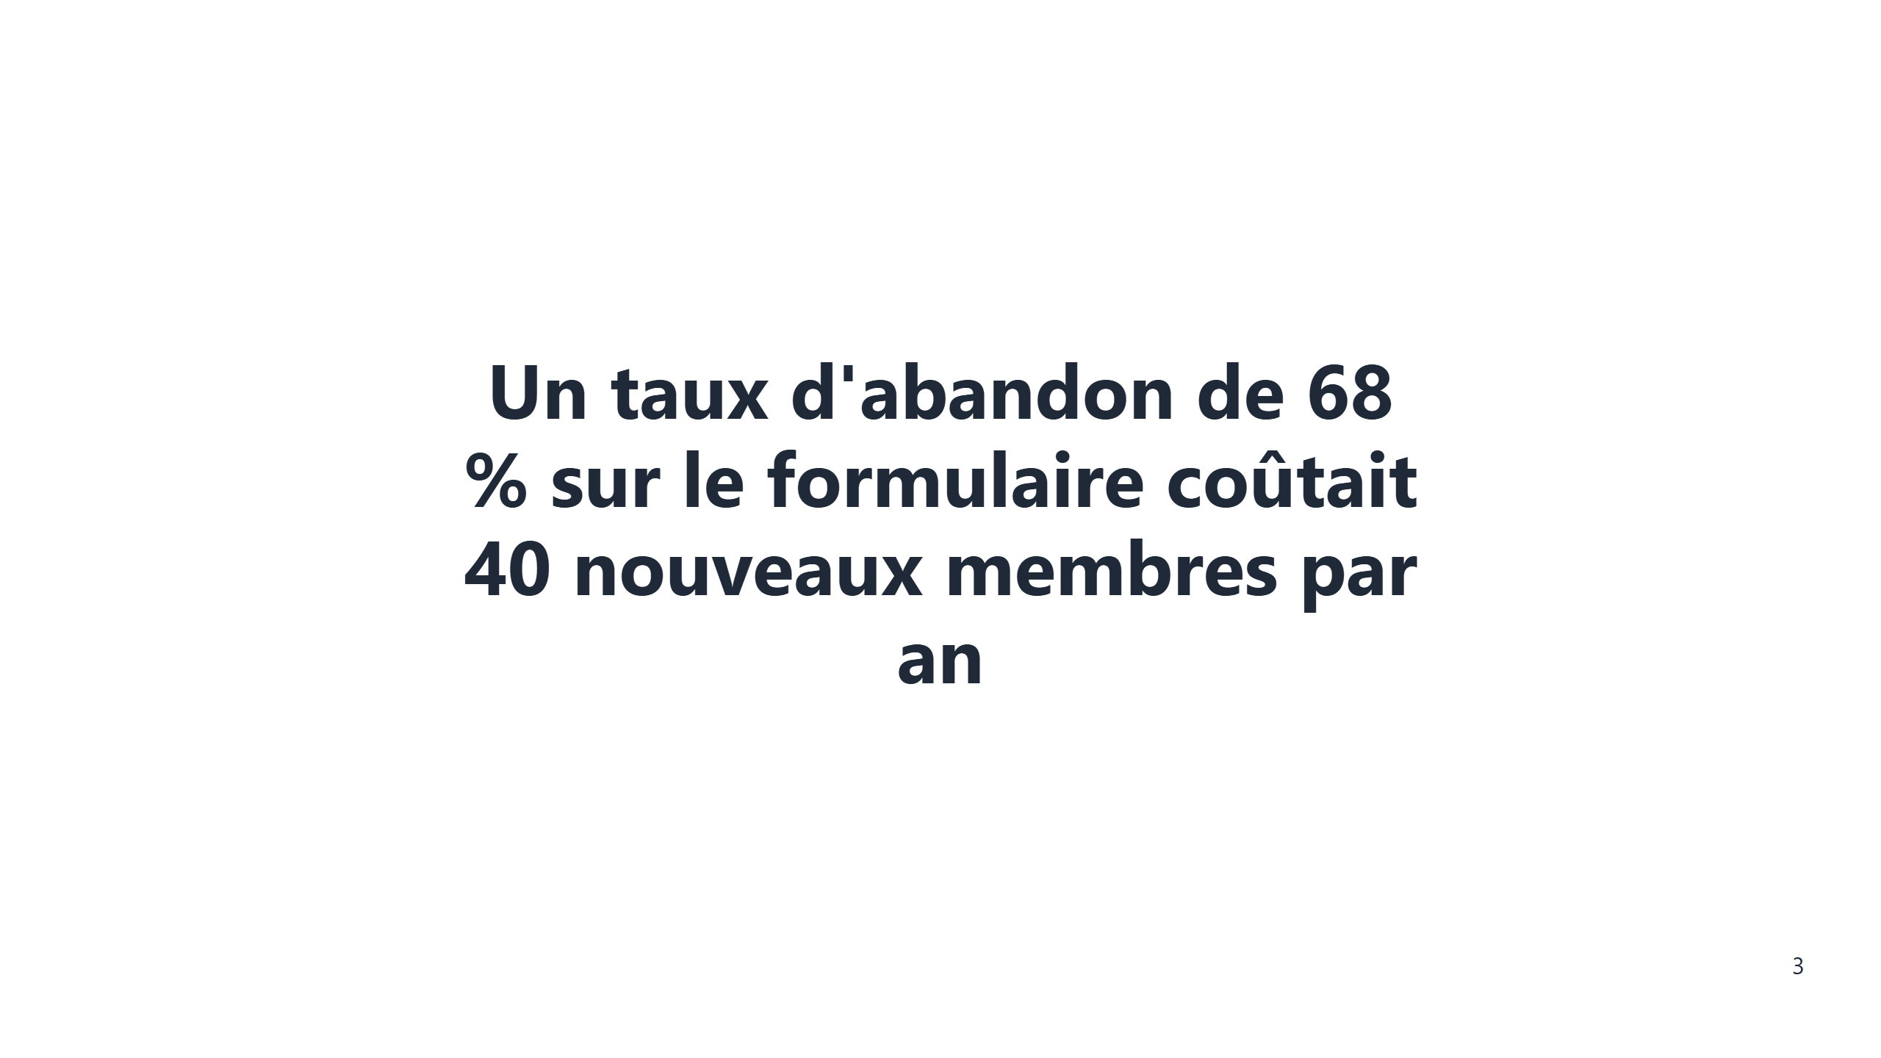
Notes:
NOTES ORATEUR — slide 3 (statement) Google Analytics = outil gratuit de mesure de fréquentation d'un site web (nombre de visites, pages consultées, abandons de formulaire). Données source : Google Analytics du club, août 2022, session enregistrée dans le rapport de diagnostic. Calcul : 68 % × ~60 tentatives/an ≈ 40 adhésions perdues. Cotisation adulte : 120 €. Manque à gagner estimé : 4 800 €/an. Source "68 %" : Google Analytics SC Villeneuve, rapport août 2022. Source "40 membres" : calcul interne, données internes du club, saison 2022-2023. Ce chiffre est affiché seul pour que l'audience mesure l'enjeu avant de voir la solution. Transition : "Voilà ce que la nouvelle architecture a changé."

Slide 4
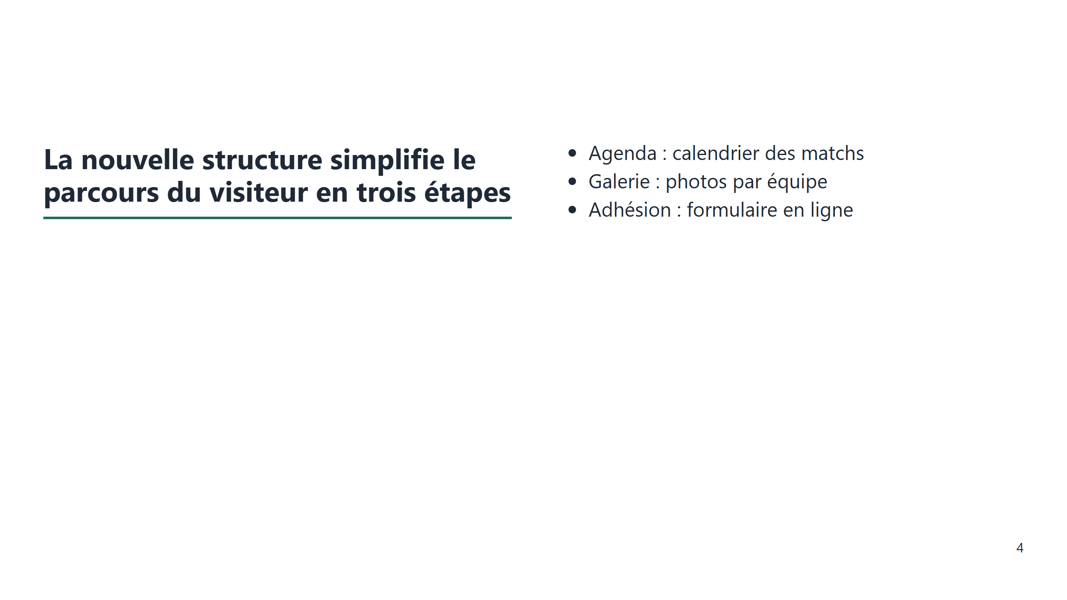
Notes:
PLACEHOLDER capture : fichier=images/parcours-visiteur.png ; on doit y voir : une capture du nouveau site avec les trois sections mises en évidence, menu de navigation visible, accent vert du club #1e6f5c sur les boutons d'action NOTES ORATEUR — slide 4 (image-caption) Le layout image-caption affiche le texte à gauche et la capture d'écran à droite. Les trois étapes correspondent aux trois pages les plus visitées (Google Analytics post-refonte). La capture sera insérée après la recette finale du site. Transition : "Voyons comment les données et les pages communiquent entre elles."

Slide 5
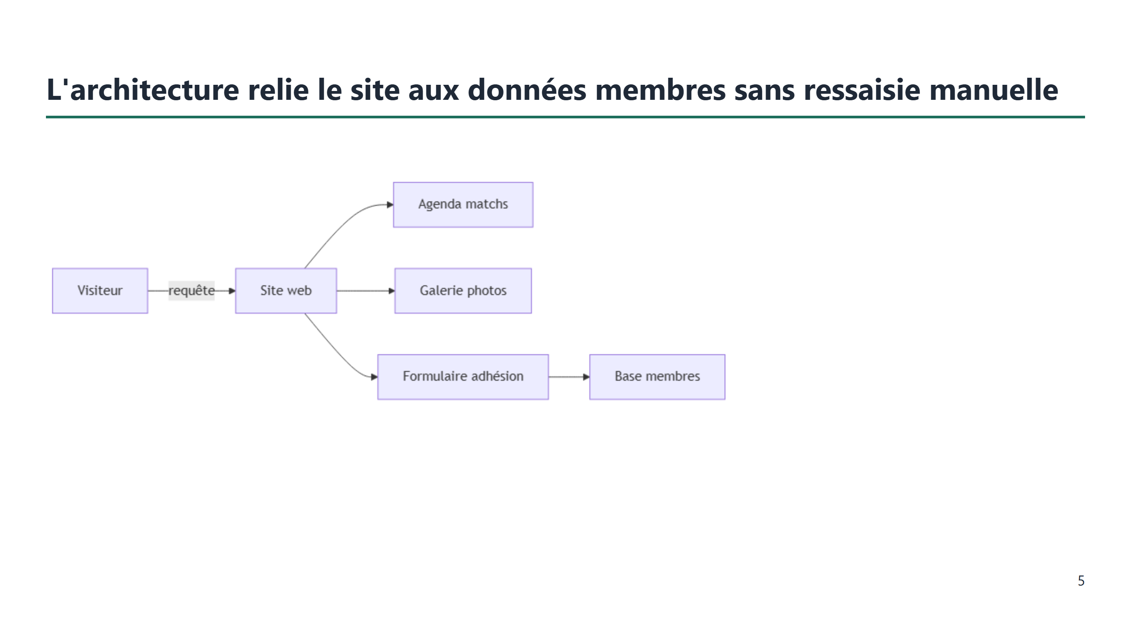
Notes:
NOTES ORATEUR — slide 5 (diagram) Diagramme de flux (graph Mermaid, rendu en PNG). Lecture du diagramme : le visiteur accède au site web, qui agrège trois sections (agenda, galerie, adhésion). Le formulaire d'adhésion alimente directement la base membres — sans export/import manuel chaque semaine. "Base membres" = fichier CSV partagé sur Google Drive, synchronisé par script automatique. HTTP = protocole standard d'échange de données sur le web (HyperText Transfer Protocol). Transition : "Cette modernisation a eu un effet mesurable sur les inscriptions."

Slide 6
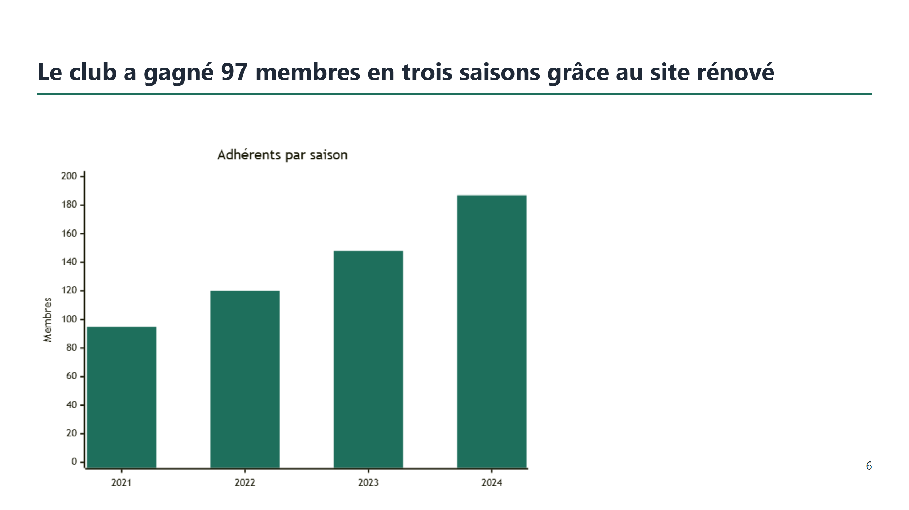
Notes:
NOTES ORATEUR — slide 6 (chart) Données EXPLICITES (registre adhésions SC Villeneuve, archivé au secrétariat) : - 2021 : 95 membres (avant refonte) - 2022 : 120 membres (lancement nouveau site, oct. 2021) - 2023 : 148 membres - 2024 : 187 membres Source "97 membres" : fichier "adherents_2021-2024.xlsx", onglet "total_saison", colonne B — données internes du club, saison 2024-2025. Progression totale : +97 membres (+102 %) sur la période. Le titre arrondit pour l'oral. Transition : "L'interface elle-même reflète l'identité du club."

Slide 7
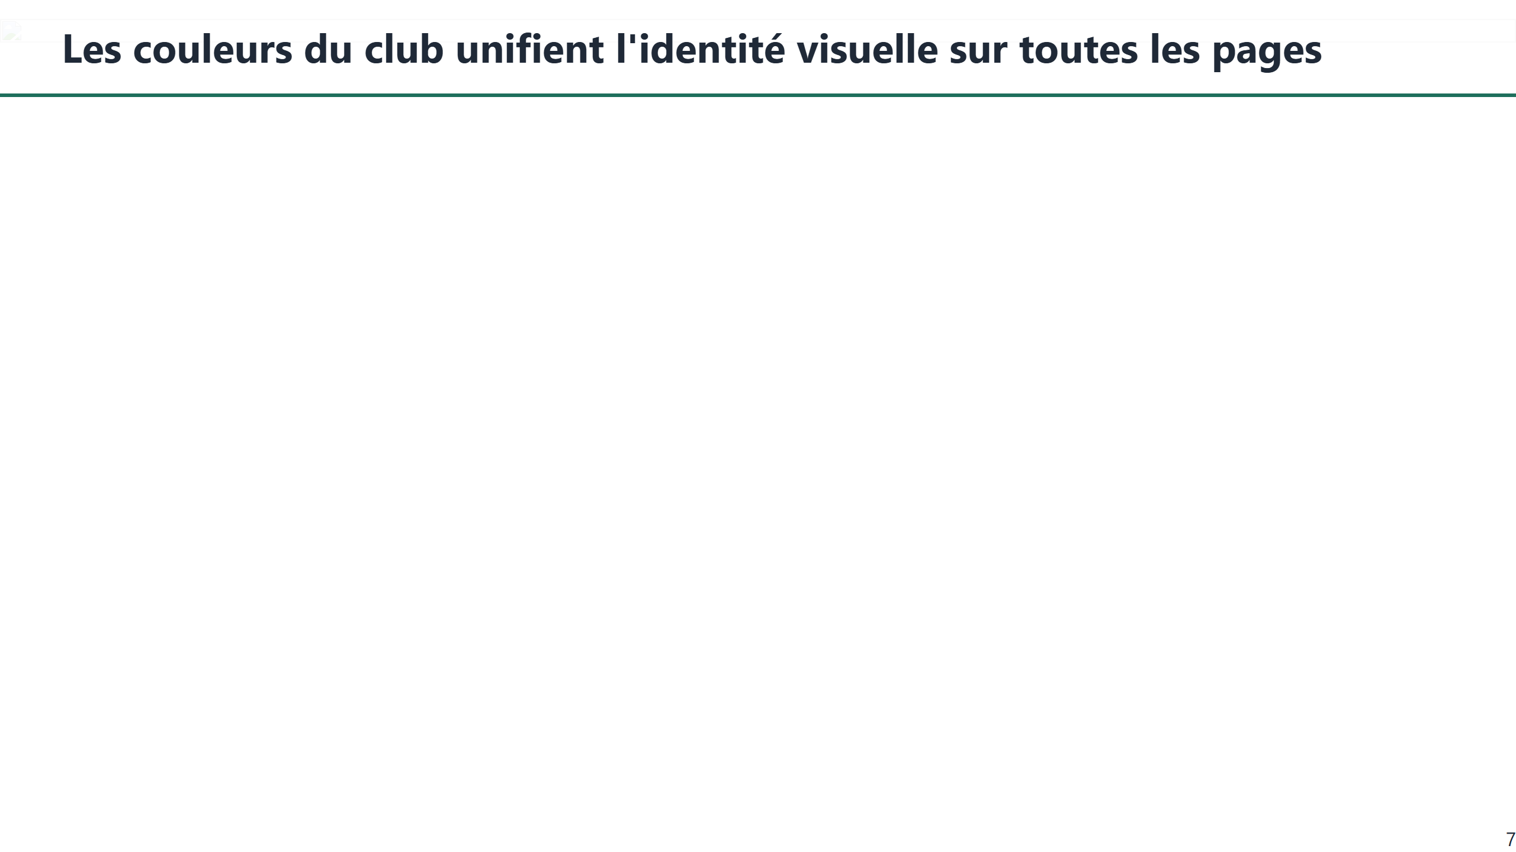
Notes:
PLACEHOLDER capture : fichier=images/accueil-nouveau-site.png ; on doit y voir : la page d'accueil du nouveau site, plein cadre NOTES ORATEUR — slide 7 (image-full) Layout image-full : image plein cadre avec titre en bandeau semi-transparent en haut. À insérer : capture plein écran de la page d'accueil du site rénové (images/accueil-nouveau-site.png). Le schéma de couleur (#1e6f5c vert, fond blanc) correspond à la charte graphique du SC Villeneuve. Ce layout est conçu pour des photos ou captures plein cadre dont la zone haute est non-critique. Transition : "En résumé, une seule règle a guidé tout le projet."

Slide 8
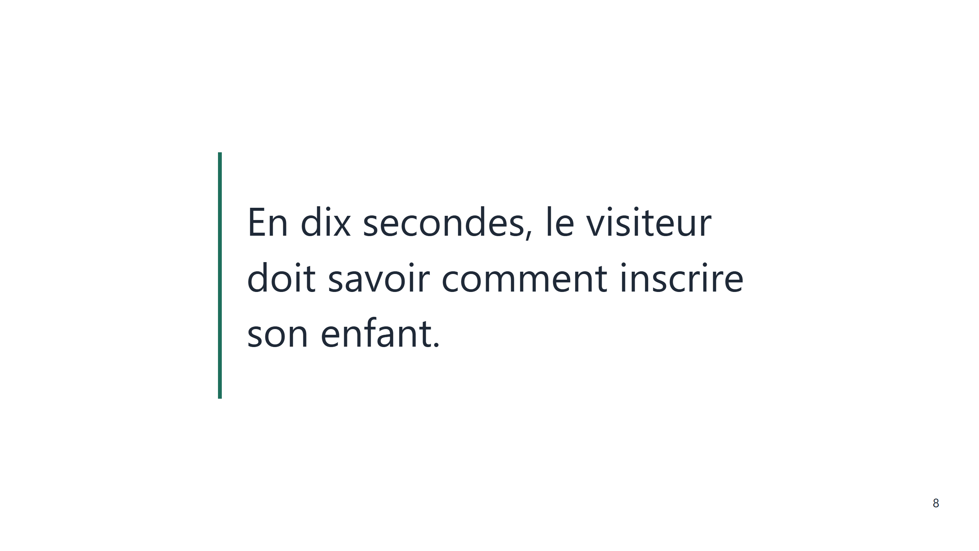
Notes:
NOTES ORATEUR — slide 8 (quote) Citation condensée du cahier des charges initial du projet (réunion bureau, septembre 2022). Formulation originale : "Un site de club doit répondre à une question en moins de dix secondes : comment inscrire mon enfant ?" C'est le principe directeur qui a guidé toutes les décisions de la refonte. Source "dix secondes" : Nielsen Norman Group, rapport "How Long Do Users Stay on Web Pages?", 2020. Pas de transition — diapo de clôture.

